Slide 1
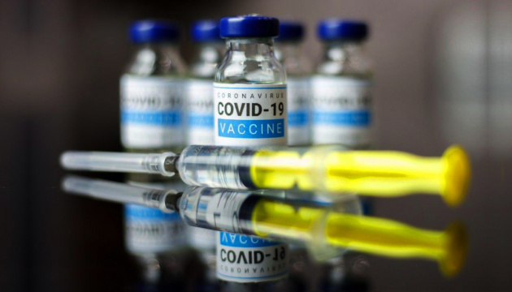
СТАН ВАКЦИНАЦІЇ У ДОНЕЦЬКІЙ ОБЛАСТІ
05.12.2021

Slide 2
Вакцинація населення (у розрізі районів області)

Slide 3
Вакцинація населення (у розрізі надавачів послуг вакцинації)

Slide 4
Вакцинація населення віком 60 + (у розрізі районів області)

Slide 5
Вакцинація населення віком 60+ (у розрізі надавачів послуг вакцинації)

Slide 6
Виконання річного плану (у розрізі районів області)

Slide 7
Виконання річного плану (у розрізі надавачів послуг вакцинації)

Slide 8
ДЯКУЮ ЗА УВАГУ!

